Slide 1
Lage national
15.09.2021

Slide 2
Überblick Kennzahlen
Notes:
Quelle: Lagebericht (aktuelle Automatisierung)

Slide 3
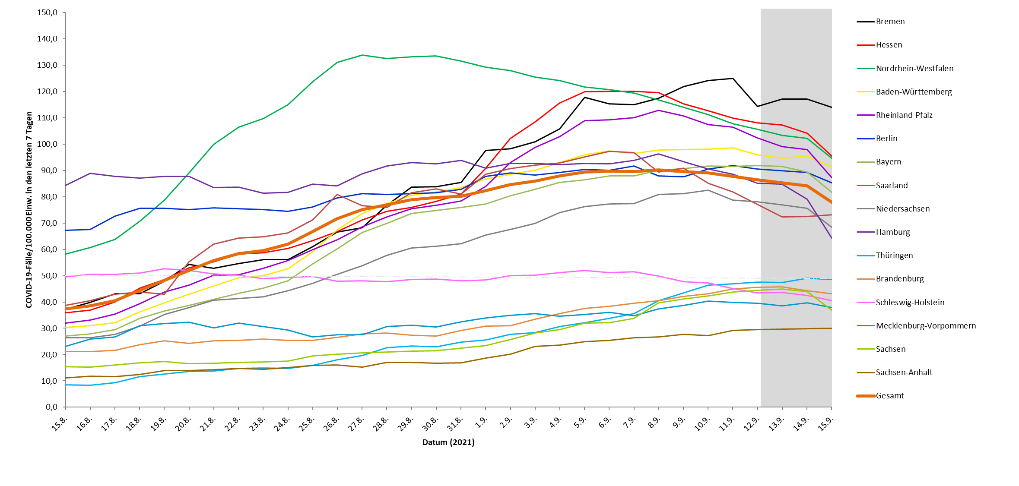
Verlauf der 7-Tage-Inzidenz der Bundesländer
Notes:
Quelle: Datei BL_Grafik_Meldedatum_Cube_XX-YY-2021 im Tagesordner oder im Automatisierungsordner als png

Slide 4
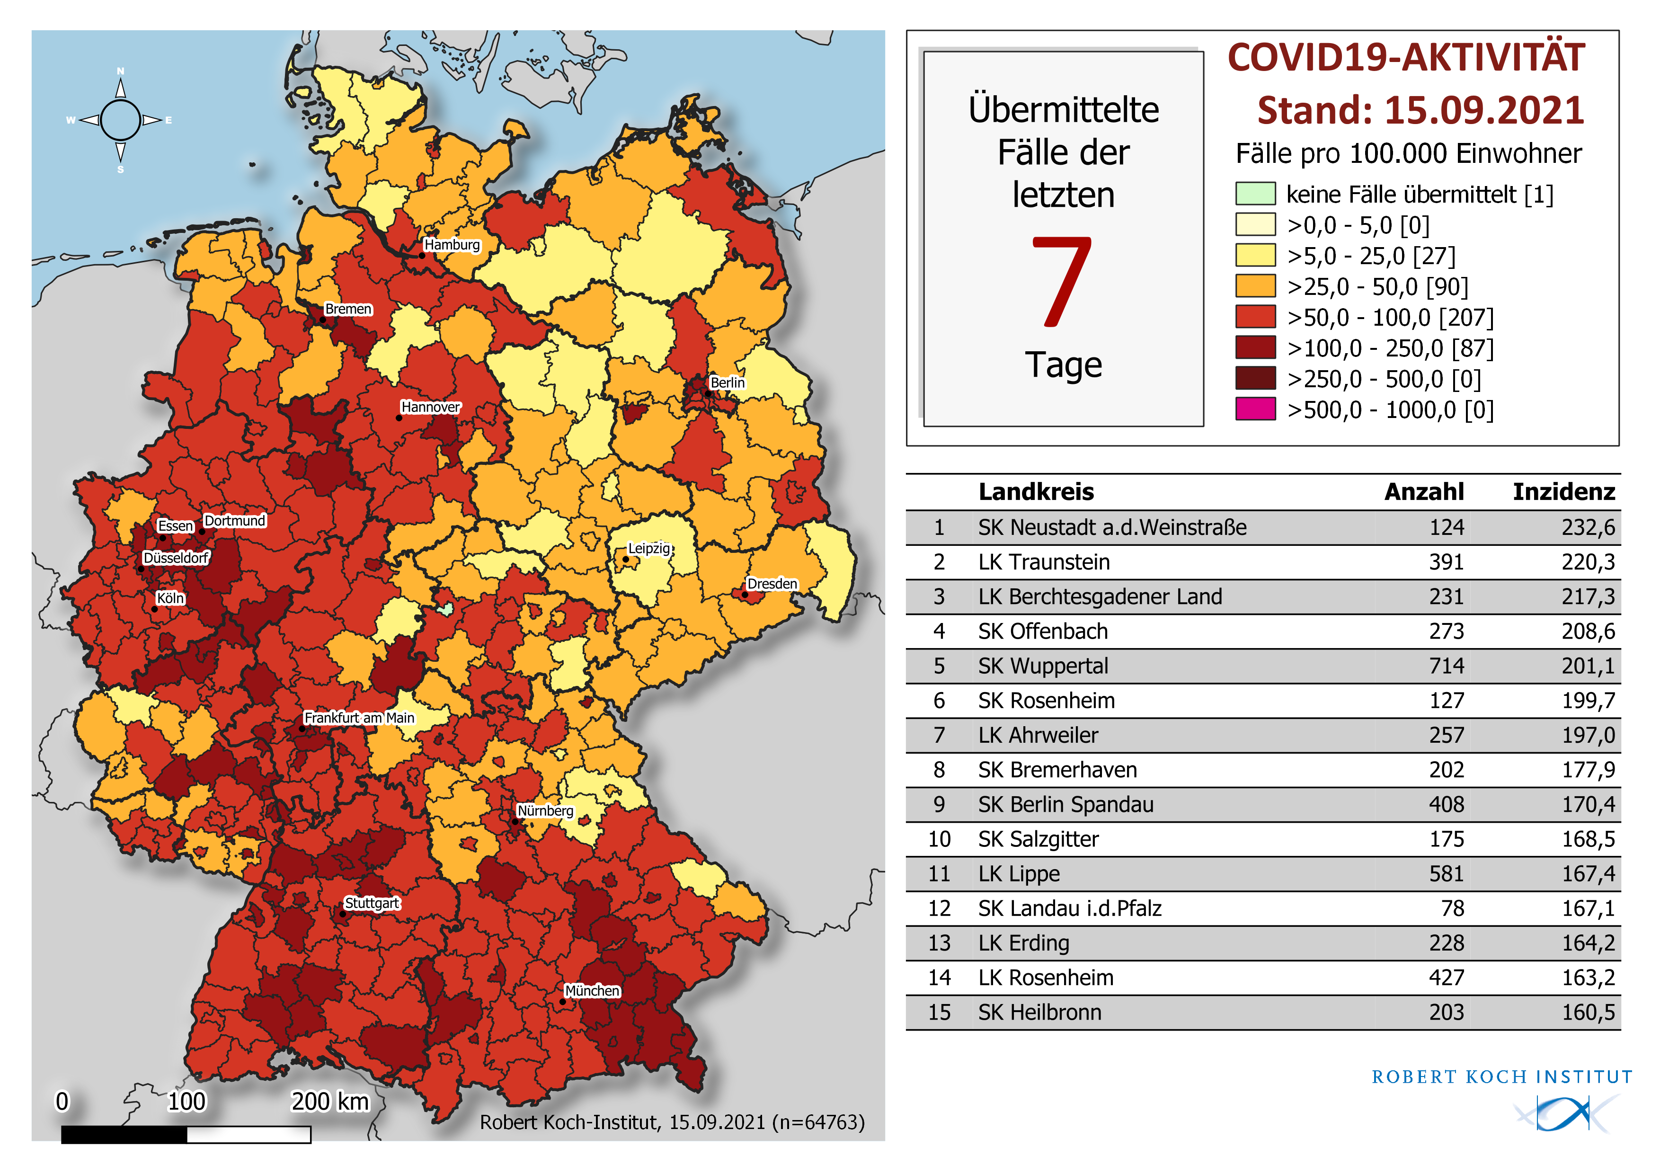
Geografische Verteilung 7-Tage-Inzidenz nach Landkreis
Notes:
Quelle: Lagebericht (Automatisierung) oder Ordner „Karten“ im Tagesordner, „A-Inzidenz 7 Tage.png“

Slide 5
7-Tage-Inzidenz der COVID-19-Fälle nach Altersgruppe und Meldewoche (Stand 15.09.2021)
Notes:
Tagesordner -> Ordner heatmaps -> Ordner g -> „Deutschland_inzidenz_heatmap“ tiff o. pdf

Slide 6
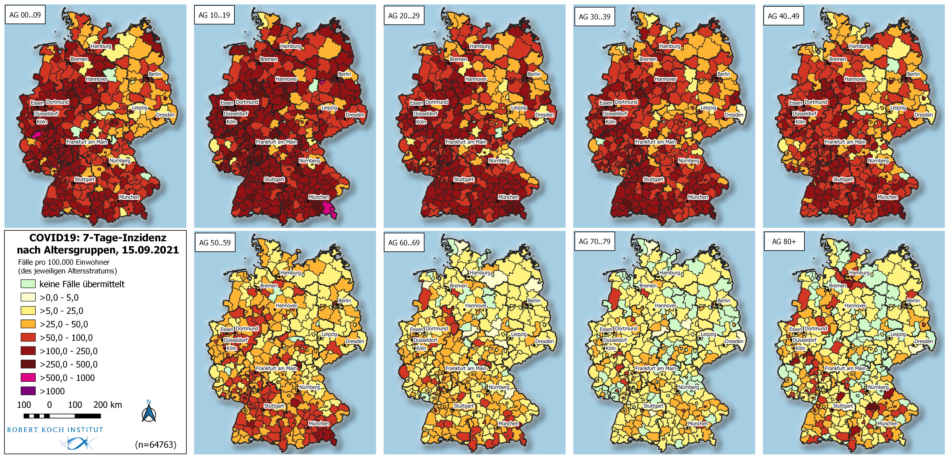

Slide 7
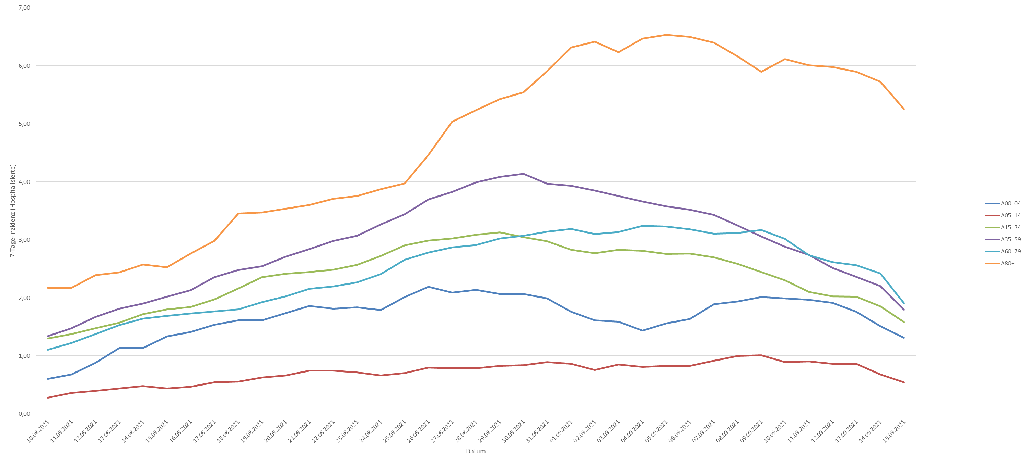
Verlauf der 7-Tage-Hospitalisierungsinzidenz nach Altersgruppen
Notes:
Cube: S:\Wissdaten\RKI_nCoV-Lage\2.Themen\2.1.Epidemiologie\Meldewesen\Cube\Covid-19_Cube.xlsx im Tab: Hospitalisierte_7-Tage-Inzidenz, grauer Balken ca. 1 Woche

Slide 8
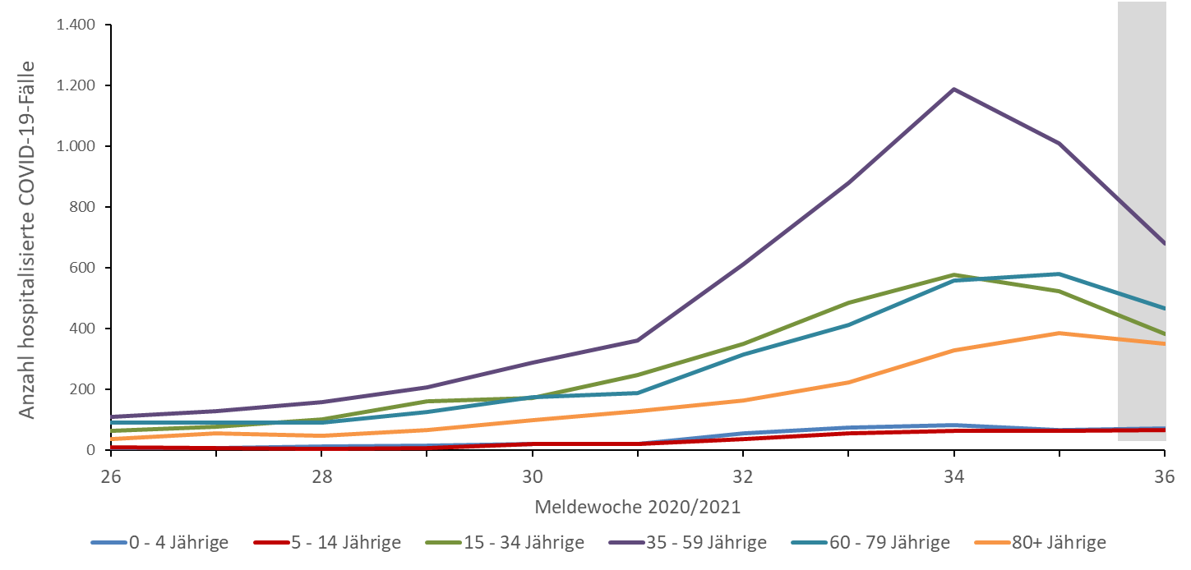
Anzahl Hospitalisierte

Slide 9
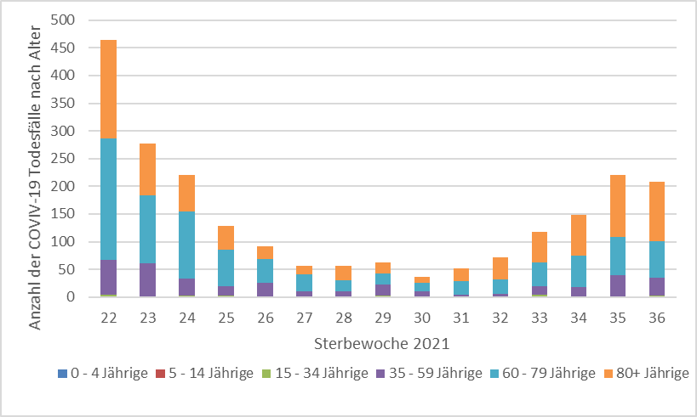
Anzahl der COVID-19 Todesfälle nach Sterbewoche

Slide 10
Wahrscheinliche Infektionsländer (33.-36. MW 2021), die 10 am häufigsten genannten Länder
Notes:
Quelle: S:\Wissdaten\RKI_nCoV-Lage\3.Kommunikation\3.7.Lageberichte\2021-09-08\Exposorte_2021-09-08 -> Entsprechende Pivottabelle selbst erstellen

